Slide 1
Seminário
Python RAD – Projeto App Web
Palestrante(s): xxxx

Slide 2

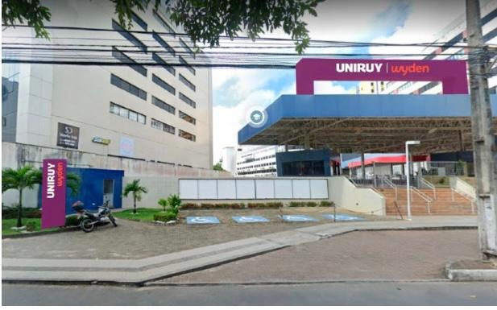
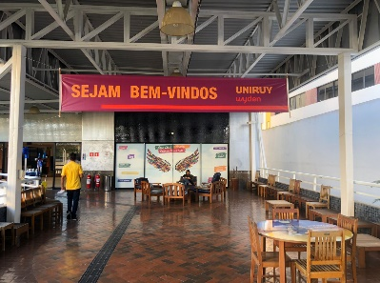
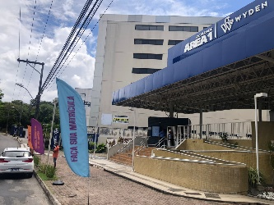

AGENDA
Contexto do Problema
Objetivo Geral e Específicos / Justificativa
Requisitos Funcionais e Não Funcionais
Tecnologias Utilizadas
Arquitetura MVC / API REST / Camadas / Segurança
Modelagem do Projeto App Web
Demonstração do App Web
Resultados Alcançados
Dificuldades Encontradas
Melhorias Futuras
Conclusão e Considerações Finais
Perguntas da Plateia
Circuitos

Slide 3
Conteúdo

Slide 4
Obrigado!!!

